Slide 1
Отчет за неделю 06.04.2020-10.04.2020
Группа «Ромашки»
Воспитатели: Кульмаханова Т.Б.
Качалова Ю.В.

Slide 2
Календарное планирование (по работе с детьми дистанционно) на неделю – 06.04-10.04.2020
Тема: Прогулки по весеннему лесу
Цель: Обобщить знания детей по теме «Весна». Уточнить знания детей о времени года, изменениях в природе, происходящих весной. Закрепить знания детей о животных - обитателях леса

Slide 3
Календарное планирование (по работе с детьми дистанционно) на неделю – 06.04-10.04.2020
Дата | Занятие | Содержание | Форма | Взаимодействие с родителями (обратная связь)
06.04.2020 | Окружающий мир | Закрепление знаний детей о диких животных ; развитие внимания, восприятия, творческого воображения. Просмотр видеоролика «Дикие животные весной» Вопросы для детей Слушание аудио сказки В.Г. Сутеева «Весной» Творческое здание (рисунок в нетрадиционной технике рисования) | Маршрутный лист Видеоурок Аудиозапись Физминутка | Консультации родителей: - организация обратной связи (WhatsApp, сайт МБДОУ 37); - организация досуговой и игровой деятельности с детьми в домашних условиях; - организация безопасности жизнедеятельности ребенка в домашних условиях; - по запросу роди телей.
07.04.2020 | ФЭМП | Закрепить умение различать пространственные направления, от себя и обозначать их словами: впереди – сзади, слева – справа. Геометрические фигуры.(Игра «Найди предмет в комнате похожий на геометрическую фигуру») | Маршрутный лист Видеоролик Видео - физминутка | Консультации родителей: - организация обратной связи (WhatsApp, сайт МБДОУ 37); - организация досуговой и игровой деятельности с детьми в домашних условиях; - организация безопасности жизнедеятельности ребенка в домашних условиях; - по запросу родителей.

Slide 4
Календарное планирование (по работе с детьми дистанционно) на неделю – 06.04-10.04.2020
Дата | Занятие | Содержание | Форма | Взаимодействие с родителями (обратная связь)
08.04.2020 | Развитие речи | Чтение стихотворения А. Плещеева «Весна». Закрепить умение называть признаки весны. Вопросы для детей: Какие приметы весны названы в стихотворении? Что изменилось в природе? | Маршрутный лист Видеоролик Видео - физминутка Маршрутный лист Видеоролик Видео - физминутка | Консультации родителей: - организация обратной связи (WhatsApp, сайт МБДОУ 37); - организация досуговой и игровой деятельности с детьми в домашних условиях; - организация безопасности жизнедеятельности ребенка в домашних условиях; - по запросу родителей.
 | Рисование | «Скворечник» Закрепить умение рисовать предмет, состоящий из прямоугольной формы, круга, треугольной крыши, правильно передавать относительную величину частей предмета. Закреплять приёмы закрашивания.

Slide 5
Календарное планирование (по работе с детьми дистанционно) на неделю – 06.04-10.04.2020
Дата | Занятие | Содержание | Форма | Взаимодействие с родителями (обратная связь)
09.04.2020 | Физкультура | 1 часть: Повторение ходьбы и бега вокруг предметов, прыжки. 2 часть: Общеразвивающие упражнения 3 часть: Подвижная игра «Тишина у пруда» Малоподвижная игра «Найди лягушонка» | Маршрутный лист Видеоинструкция | Консультации родителей: - организация обратной связи (WhatsApp, сайт МБДОУ 37); - организация досуговой и игровой деятельности с детьми в домашних условиях; - организация безопасности жизнедеятельности ребенка в домашних условиях; - по запросу родителей.
10.04.2020 | Лепка | Лепим зайца Кроша. Закрепить приёмы раскатывания пластилина кругообразными движениями между ладонями, при лепке ушей – приемами раскатывания палочек и сплющивания. | Маршрутный лист Видео- физминутка | Консультации родителей: - организация обратной связи (WhatsApp, сайт МБДОУ 37); - организация досуговой и игровой деятельности с детьми в домашних условиях; - организация безопасности жизнедеятельности ребенка в домашних условиях;

Slide 6
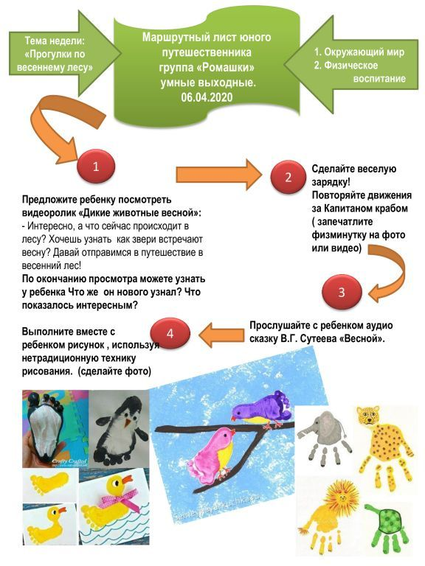
Маршрутные листы
С целью взаимодействия с родителями и получения обратной связи нами были разработаны маршрутные листы на каждый день, с адаптированными заданиями для детей в условиях домашнего режима.

Slide 7
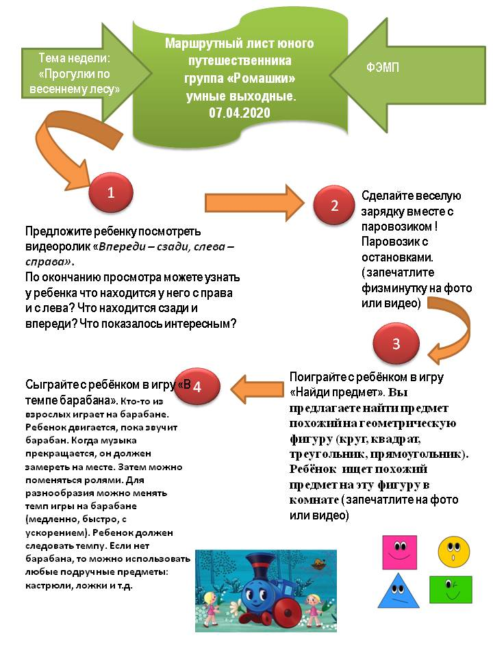
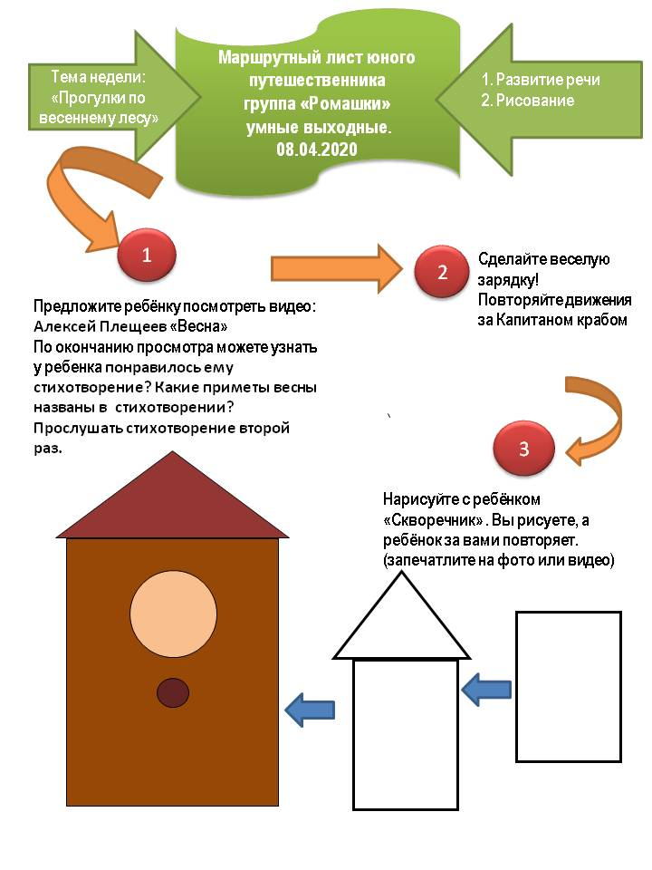
Маршрутные листы

Slide 8
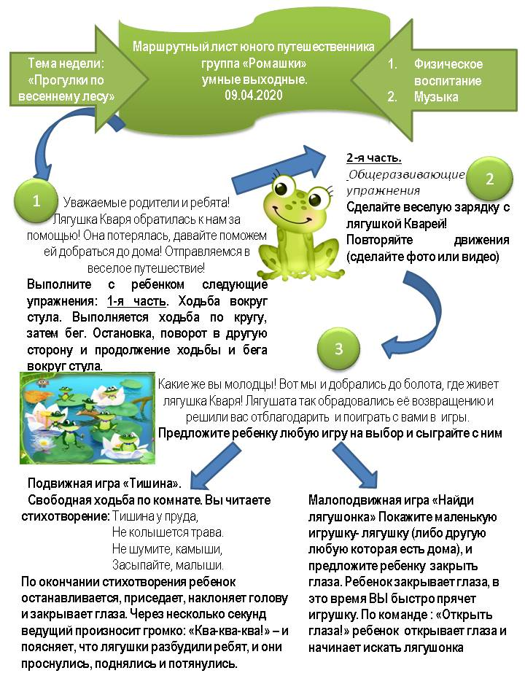
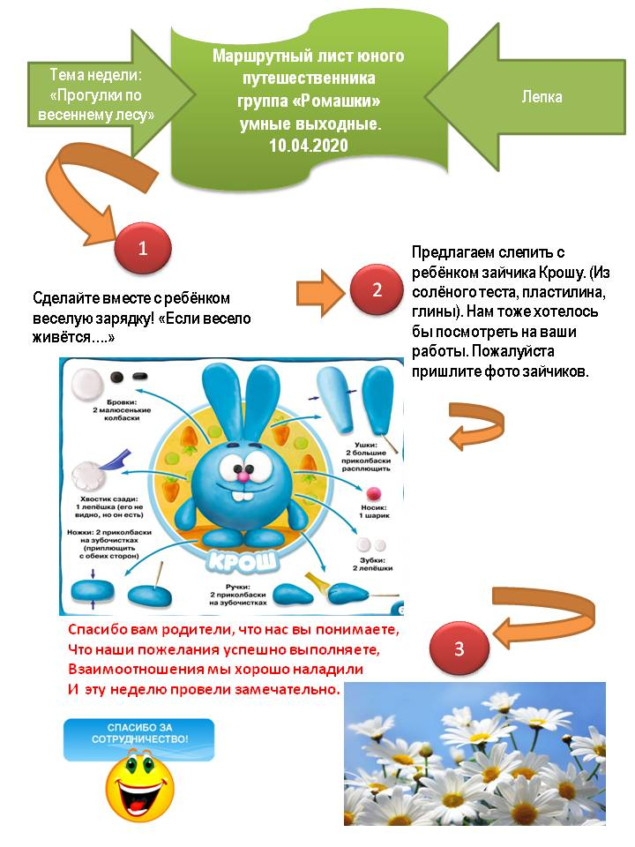
Маршрутные листы

Slide 9
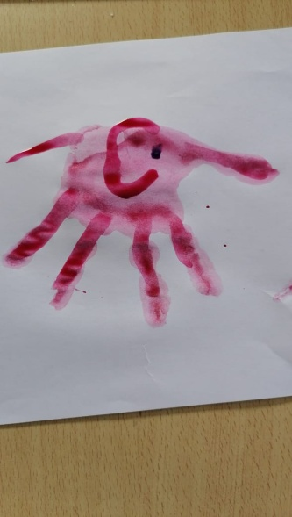
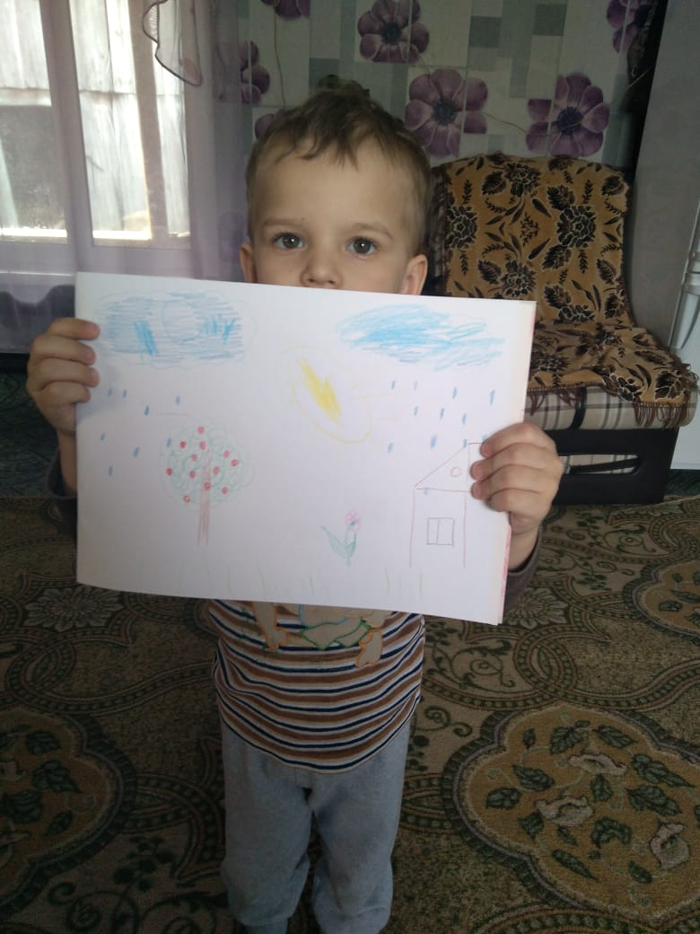
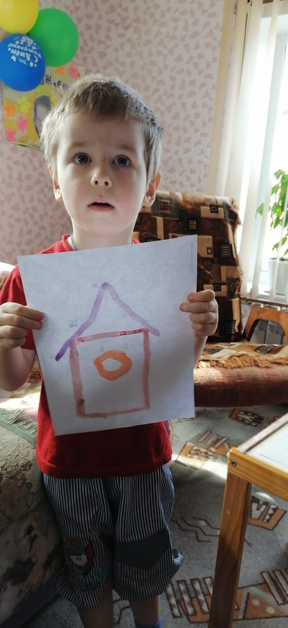
Обратная связь:

Slide 10
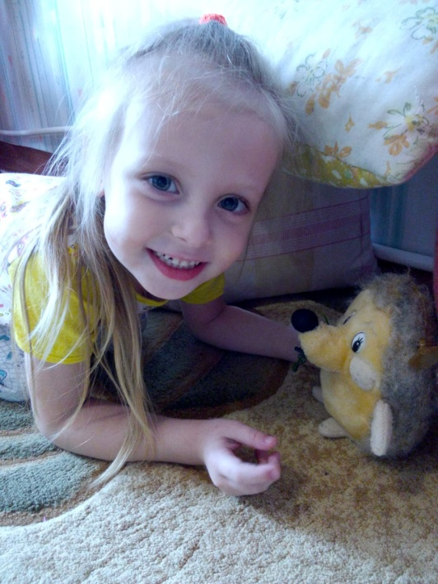
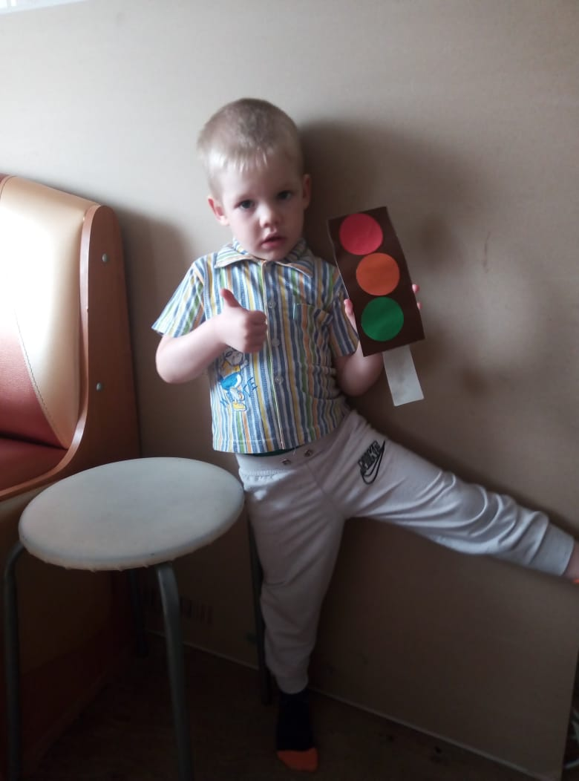
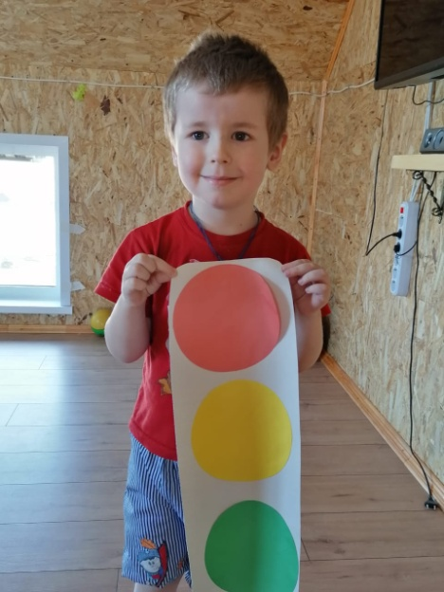
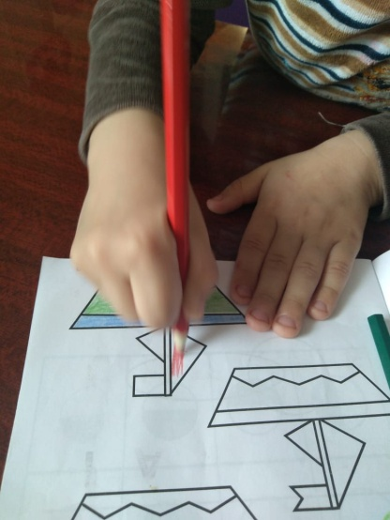
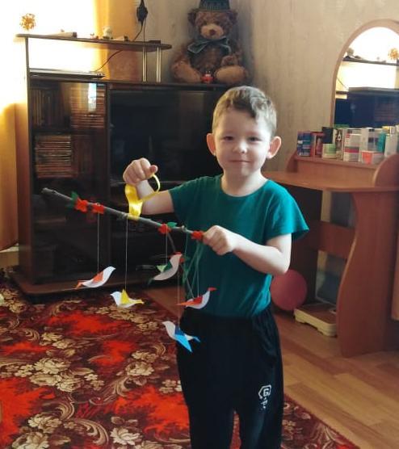
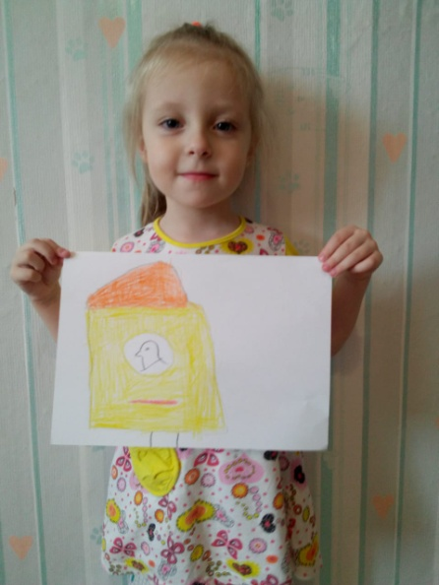
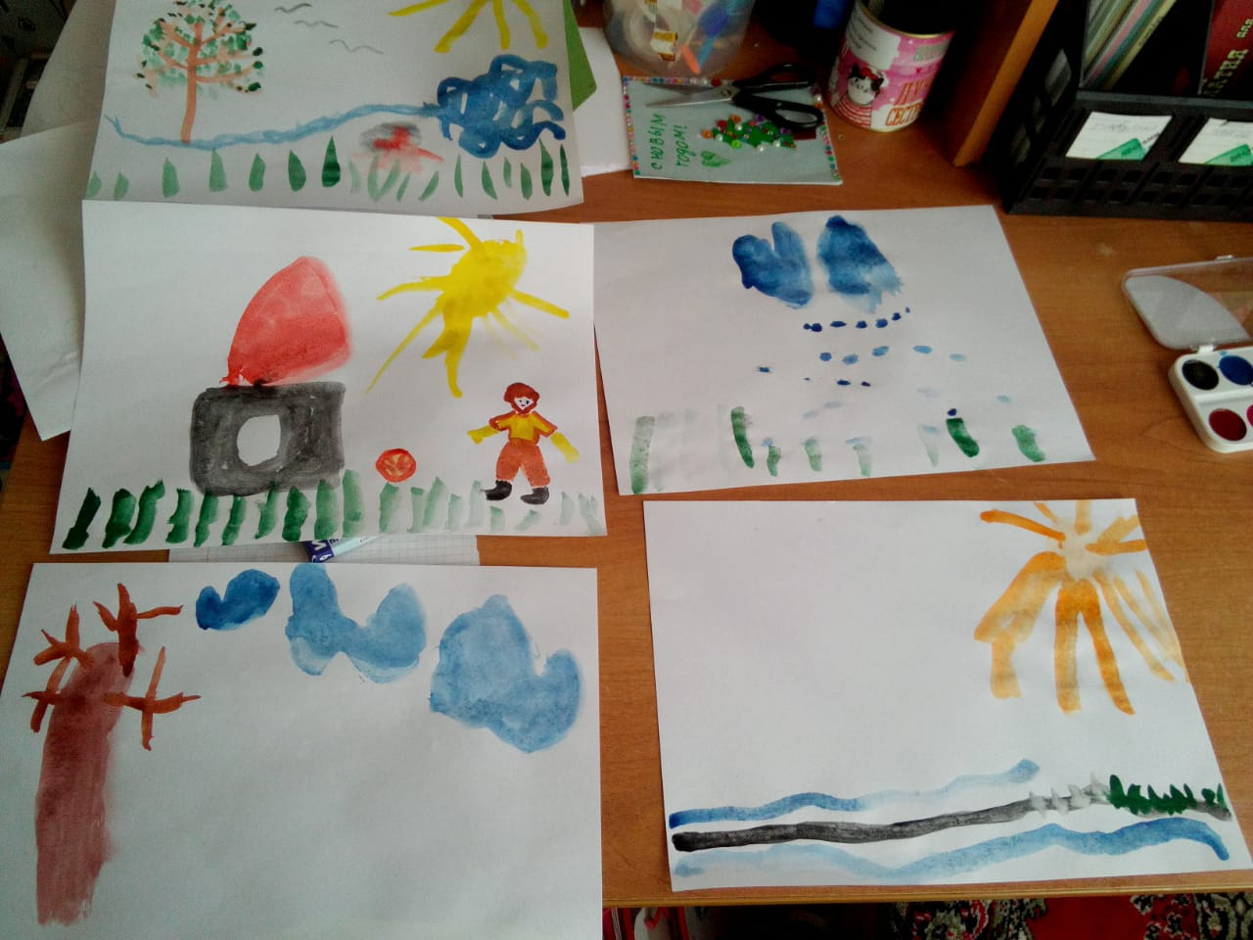
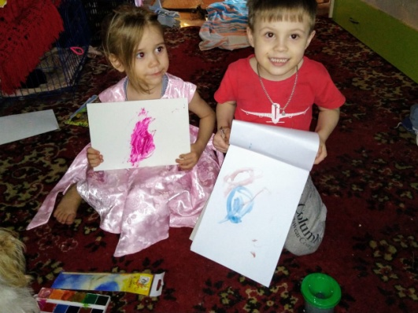
Обратная связь:

Slide 11
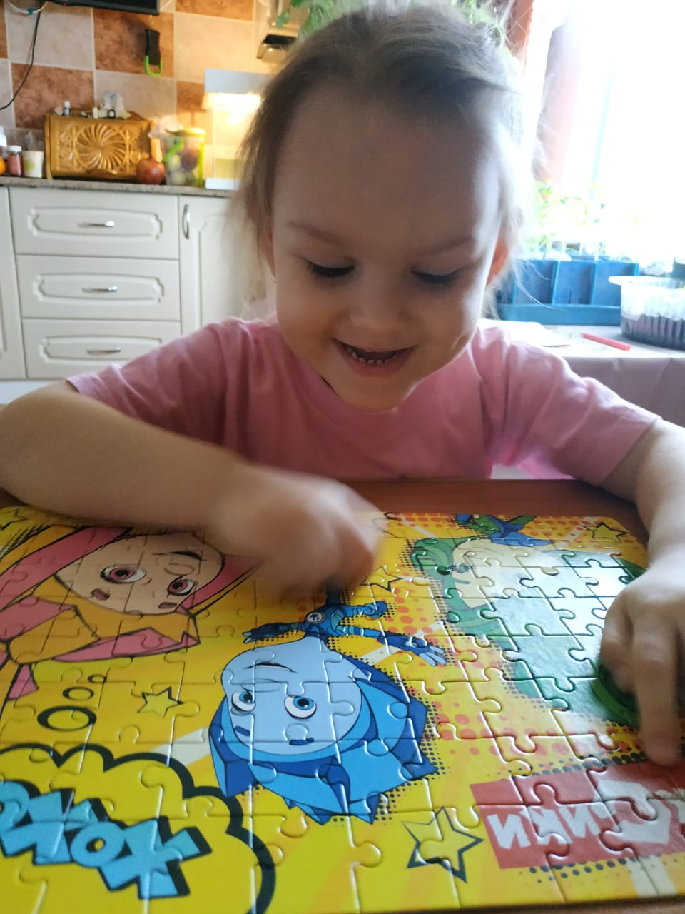
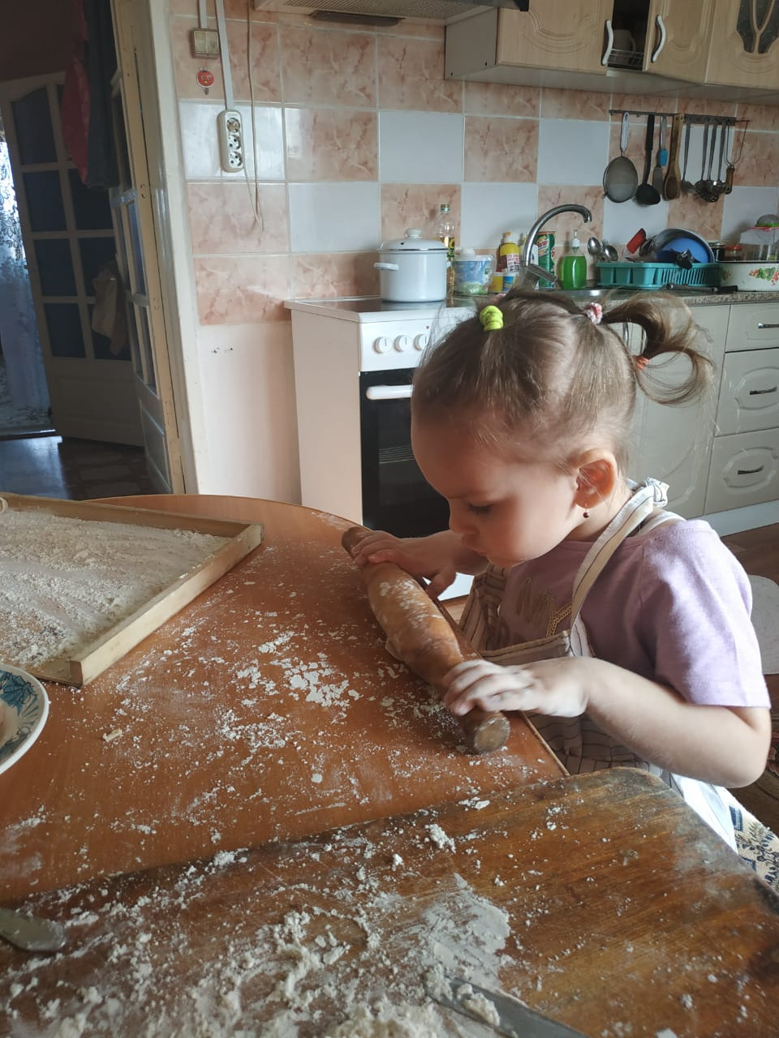
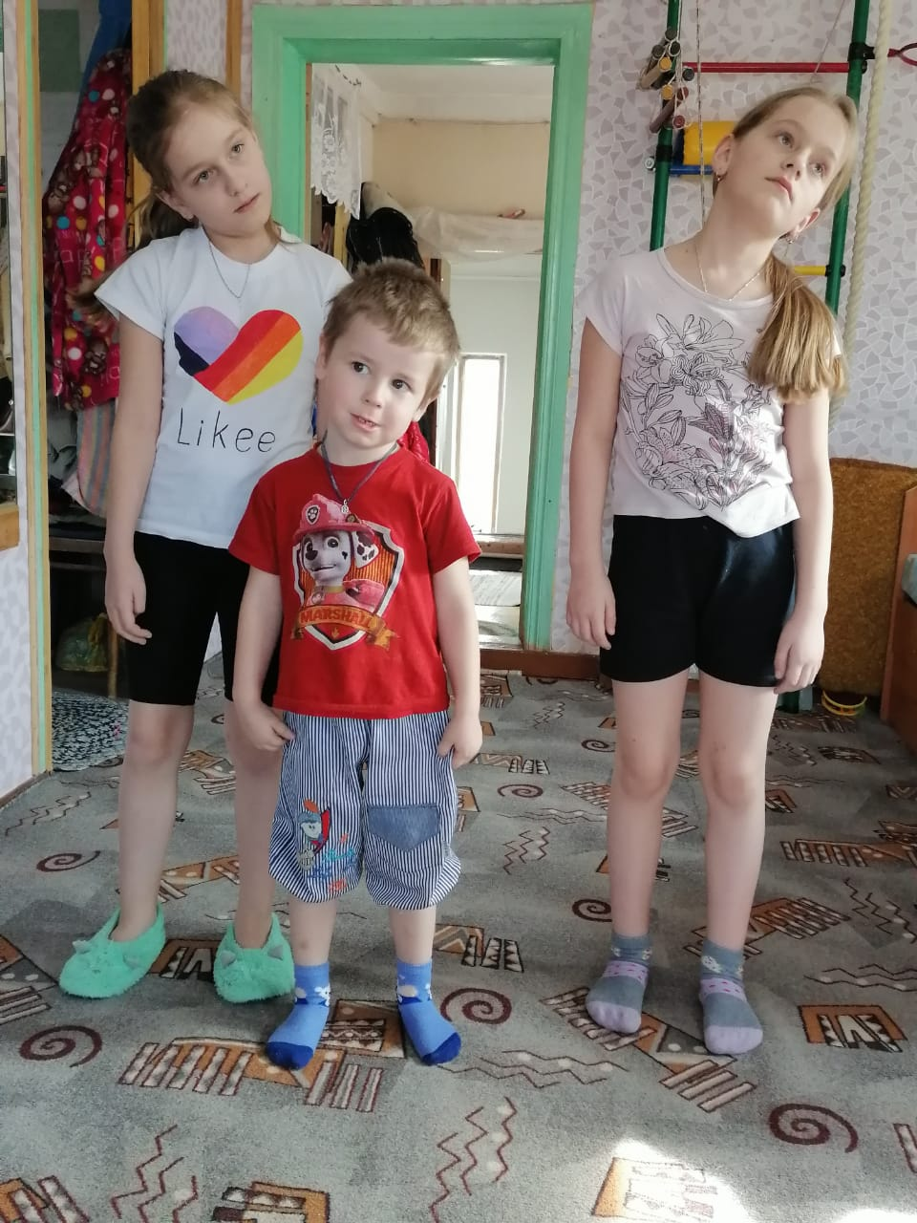
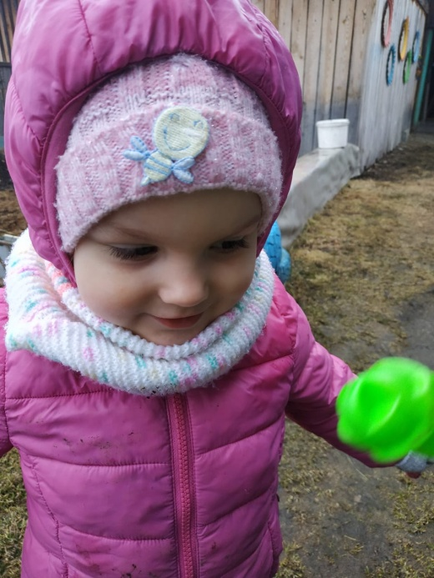
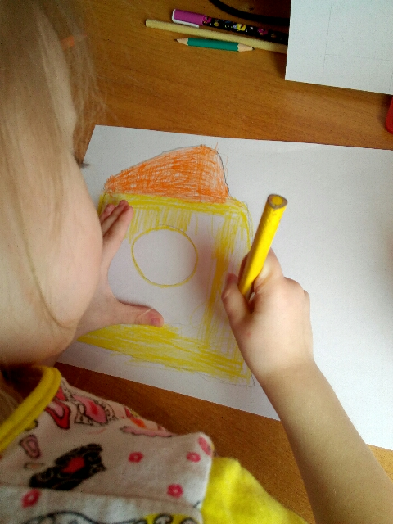
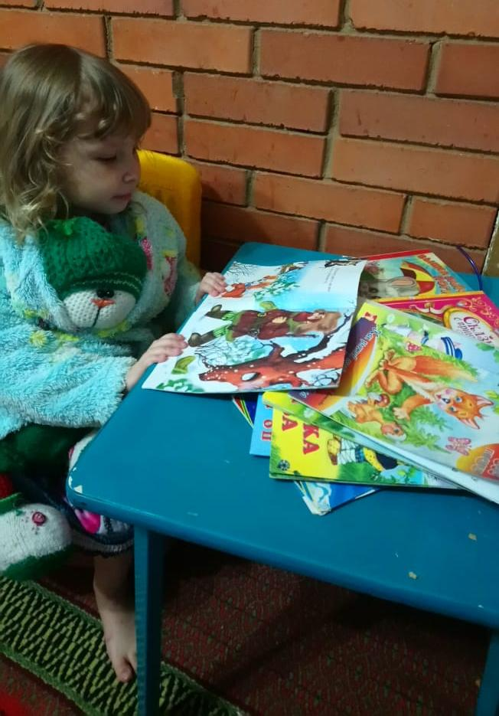
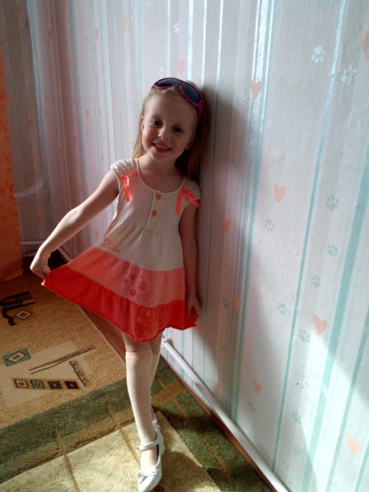
Обратная связь:

Slide 12
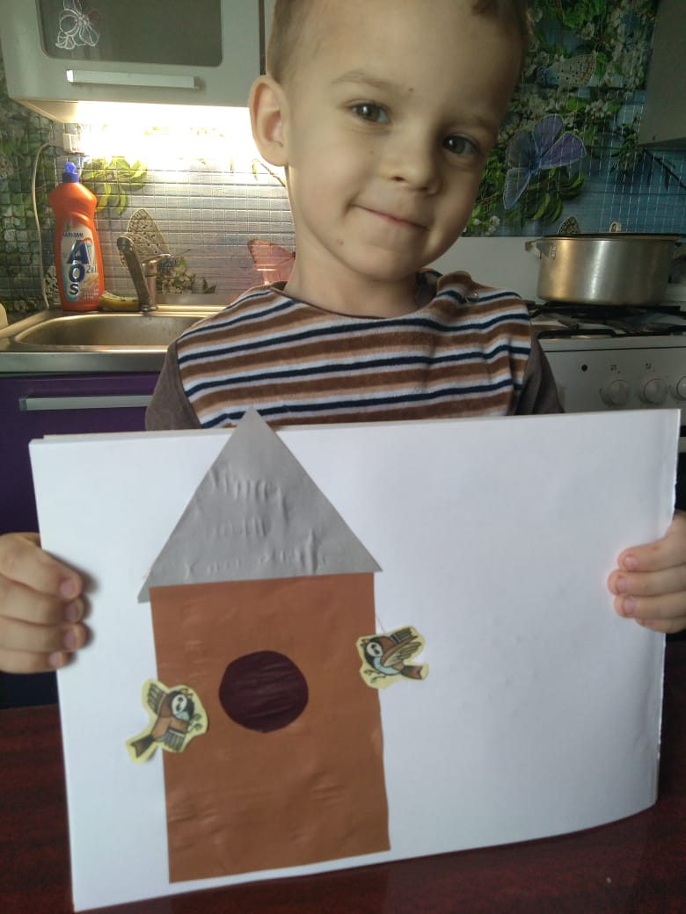
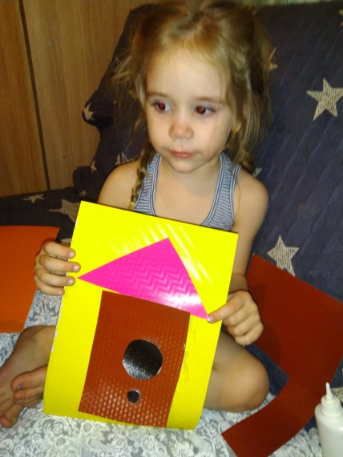
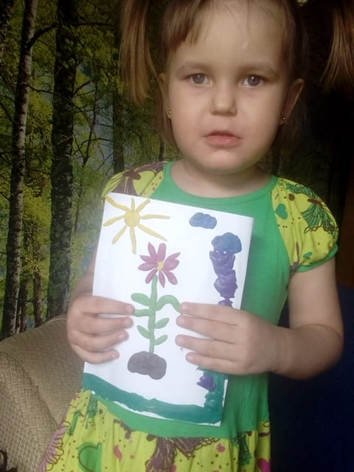
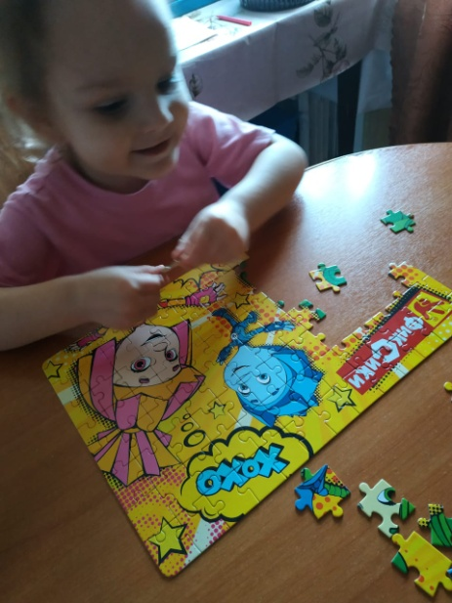
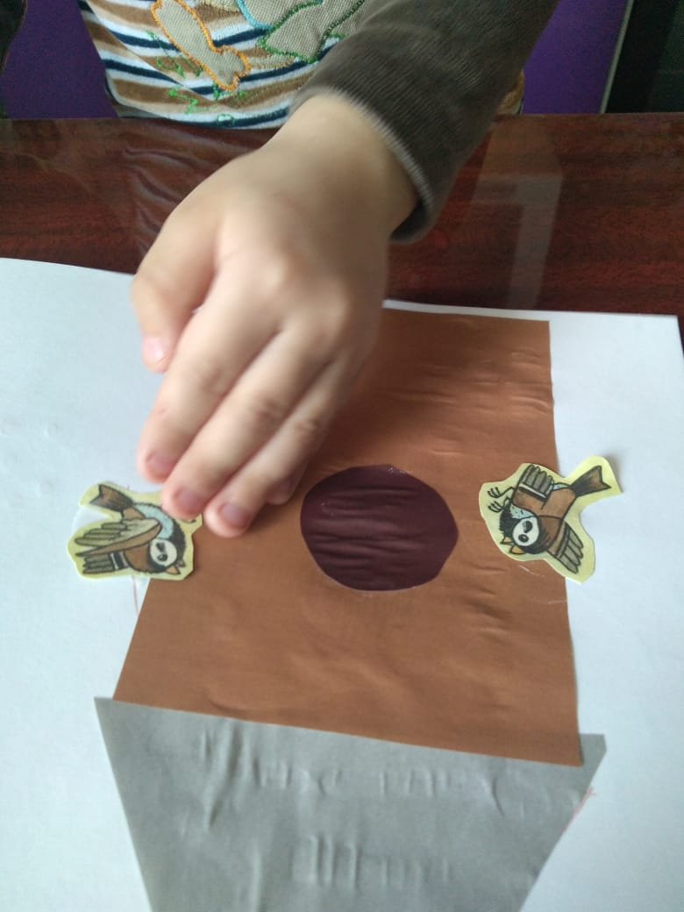
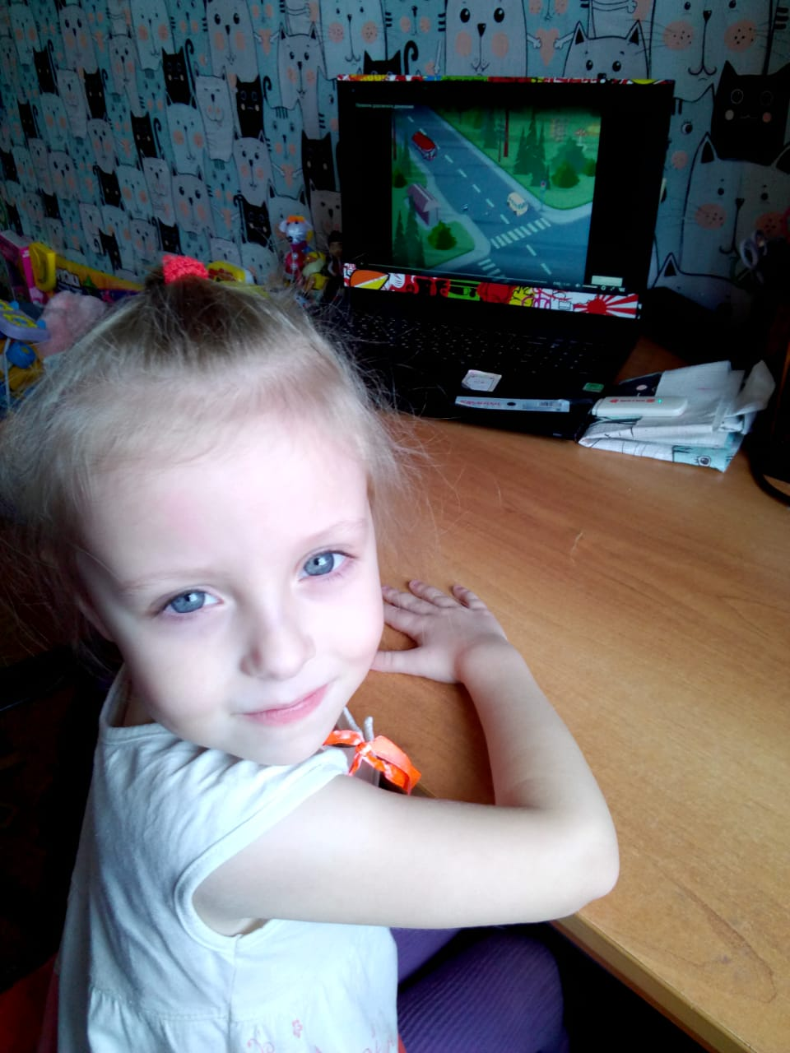
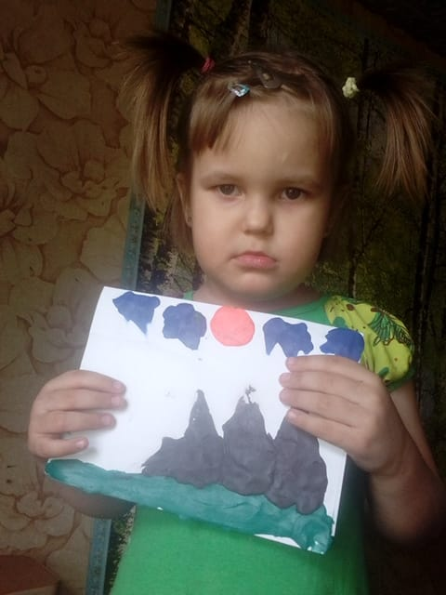
Обратная связь:

Slide 13
Вывод:
Завершая работу этой недели можно прийти к выводу, что несмотря на
трудности нам удалось привлечь родителей к практической деятельности в
системе дистанционного обучения.
Существуют плюсы и минусы такого обучения.
Плюсы дистанционного обучения детей:
- Максимальное участие родителей.
- Родители сами определяют, в какое время ребенку удобнее занимается.
- Индивидуальный подход к ребенку.
- В интернете много различного материала – видео- и аудио-занятия, тесты,
задачи который легче понимаются, и усваивается ребенком.
Но имеются также минусы дистанционного обучения:
- Не все имеют возможность получения дистанционного обучения, в силу
сложных материальных условий (один ноутбук на всех или интернет только
в телефоне, а ноутбука нет).
Отсутствие общения со сверстниками и с воспитателем.
Главное на этой неделе родители побывали в роли воспитателя и
посмотрели на своих детей со стороны.

